Slide 1

CHÀO MỪNG CÁC EM HỌC SINH
ĐẾN VỚI TIẾT HỌC
HOẠT ĐỘNG TRẢI NGHIỆM

Slide 2


Hát theo bài hát: Chim vành khuyên

Slide 3
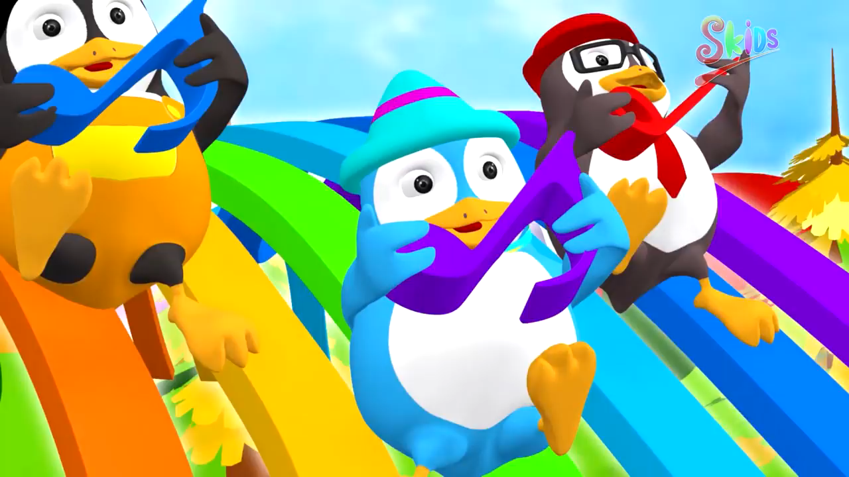


Slide 4
Bài 17: Hàng xóm nhà em (tiếp)

Slide 5

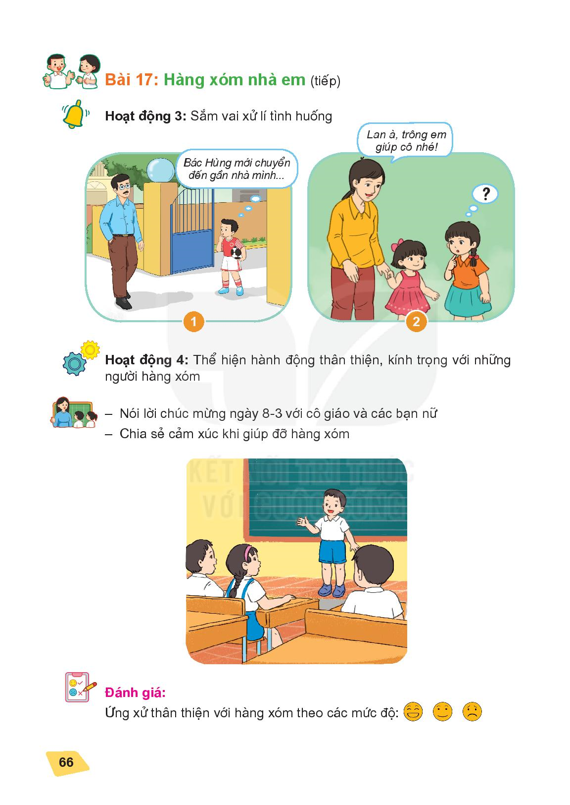

Slide 6

Em cần khoanh tay, lễ phép chào bác

Slide 7
Vâng, cháu và em sẽ chơi với nhau thật vui! Cô yên tâm ạ!

Slide 8
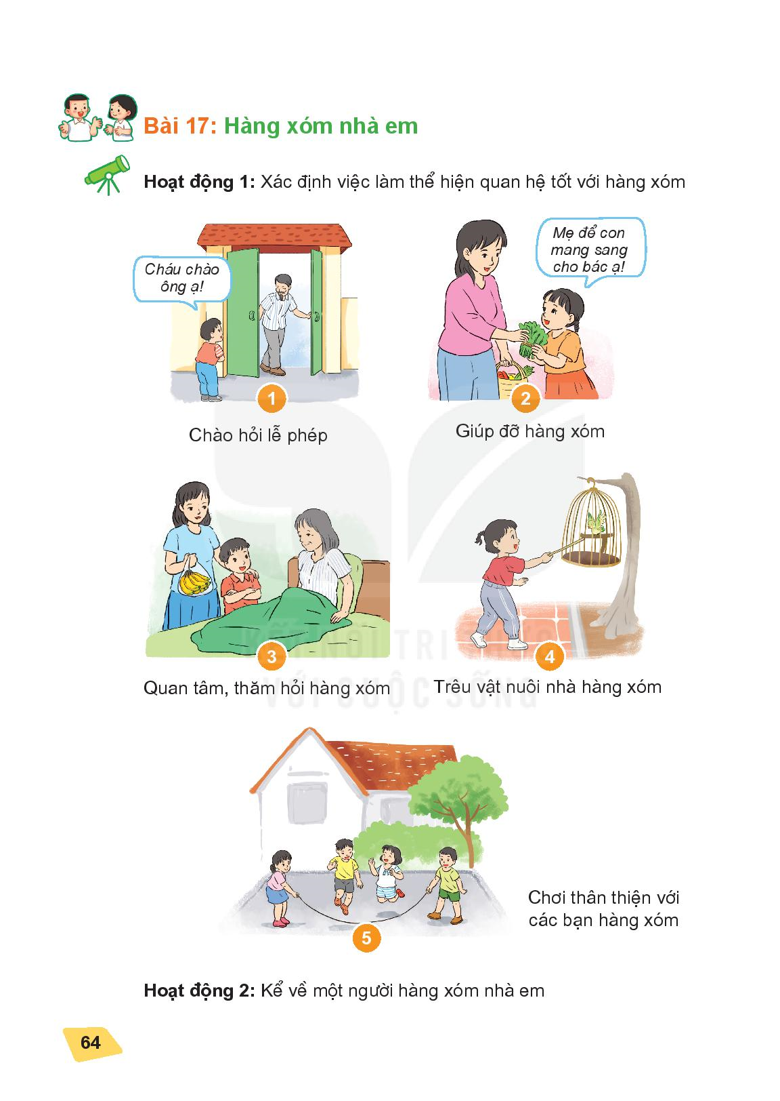

Slide 9
Cháu chào bác ạ!

Slide 10
Cháu chúc bác mau khỏe ạ!

Slide 13
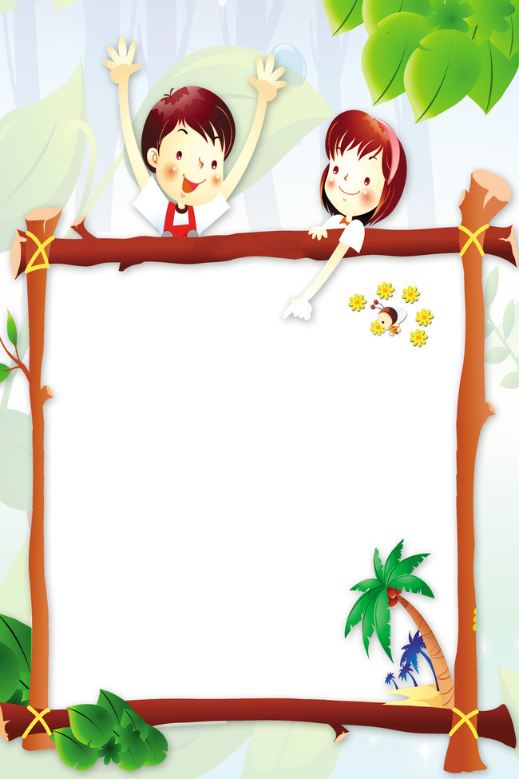
Củng cố

